Slide 1


Dusza workshop 2022-23 kapos
Kiss Péter Magyarcsik Dávid Nagy Balázs Tóth Dávid Török Zsombor
Második Demó: 2022.12.11

Slide 2
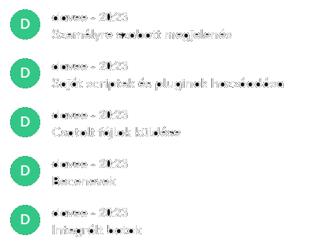

Mit terveztünk a harmadik demóig?
Projekt továbbfejlesztése:
Tervezett extrák hozzáadása
HYPE kiadása androidos platformra

Slide 3

a hype CHAT jelenlegi és !újabb! funkciói
Index (fő)oldal:
Csapat bemutatása
Feature-ök bemutatása (feature showcase)
Projekt leírása
Warning  üzenet (felhívás) (Google Forms kérdőív)
Egyebek:
Egységes navigációs sáv az oldalakon
Regisztráció
Be- és kijelentkezés
Admin kezelőfelület
Animációk a weboldalon (scroll animation, sidebar, navigation bar)
Integrált CHATBOT  (.gif, .say)
Chat felület:
Kontaktok listázása adatbázisból
Adott kontakt utolsó üzeneteinek betöltése
Összes eddigi üzenet betöltése
Értesítések audiovizuális formában
Üzenet küldés, fogadás és törlés
Üzenet hosszának ellenőrzése
Beágyazható linkek és YouTube videók
Felhasználóbarátabb  megjelenés (UI fixek)

Slide 4

Mit terveztünk a harmadik demóig? avagy mit sikerült elérnünk, s véghez vinnünk
Alap chat funkció(k):
Üzenetküldés csoportosan / felhasználóknak
Felhasználókra vonatkozó tervek:
Regisztráció
Bejelentkezés
Felhasználók eltárolása adatbázisban
Kidolgozott felhasználói felület
MVP

Slide 5

Köszönjük A FIGYELMET!
- a dusza workshop első és egyetlen csapata
Kiss Péter Magyarcsik Dávid Nagy Balázs Tóth Dávid Török Zsombor
2022.12.11 – Dusza Workshop
Presentation Skeleton – Tóth Dávid
Presentation Design + Ideas + Implementation – Magyarcsik Dávid
KapOS

